Slide 1
Pima Indians Diabetes Database
Ονοματεπώνυμο: Θεόδωρος Σταμπουλής
ΑΜ: 2020062
Github: p20stab

Slide 2
Context
Ο στόχος του συνόλου δεδομένων είναι να προβλέψει διαγνωστικά εάν ένας ασθενής έχει διαβήτη ή όχι, με βάση ορισμένες διαγνωστικές μετρήσεις που περιλαμβάνονται στο σύνολο δεδομένων. Τέθηκαν αρκετοί περιορισμοί στην επιλογή αυτών των περιπτώσεων από μια μεγαλύτερη βάση δεδομένων.
Όλοι οι ασθενείς εδώ είναι γυναίκες ηλικίας τουλάχιστον 21 ετών της ινδικής κληρονομιάς Pima.

Slide 3
Dataset
Αυτό το σύνολο δεδομένων αποτελείται από 768 στιγμιότυπα με 8+1 (Outcome) χαρακτηριστικά. 0 Duplicates
Nominal
Pregnancies
Glucose
BloodPressure
SkinThickness
Insulin
Age
Outcome
Numeric
BMI
DiabetesPedigreeFunction

Slide 4
Missing values
Παρόλο που δεν υπάρχουν τιμές NaN, υπάρχουν μηδενικά (0) στις στήλες όπως «Glucose», «BloodPressure», «SkinThickness», «Insulin» και «BMI», που είναι προβληματικές.
Glucose(λείπουν 5 (1%): Το μηδέν του επιπέδου γλυκόζης στο αίμα είναι εξαιρετικά θανατηφόρο.
BMI(λείπουν 11 (1%): υπολογίζεται διαιρώντας το βάρος με το ύψος.
BloodPressure(λείπουν 35 (5%): καμία πίεση στο αίμα υποδηλώνει ότι το άτομο βρίσκεται σε θανατηφόρα κατάσταση ή έχει ήδη πεθάνει.
SkinThickness(λείπουν 227 (30%): μια συσκευή χρησιμοποιείται για τη μέτρηση του πάχους του δέρματος, εάν δεν υπάρχει δέρμα στη συσκευή, θα διαβάσει 0.
Insulin(λείπουν 374 (49%): Ένα επίπεδο ινσουλίνης 0 δεν είναι θεωρητικά δυνατότο. Υπονοεί ότι το επίπεδο ινσουλίνης στο συγκεκριμένο άτομο είναι μη ανιχνεύσιμα χαμηλό, αλλα εκτός από τα βήτα κύτταρα, λίγα άλλα κύτταρα στο σώμα μας εκκρίνουν μικρά ίχνη ινσουλίνης.

Slide 5
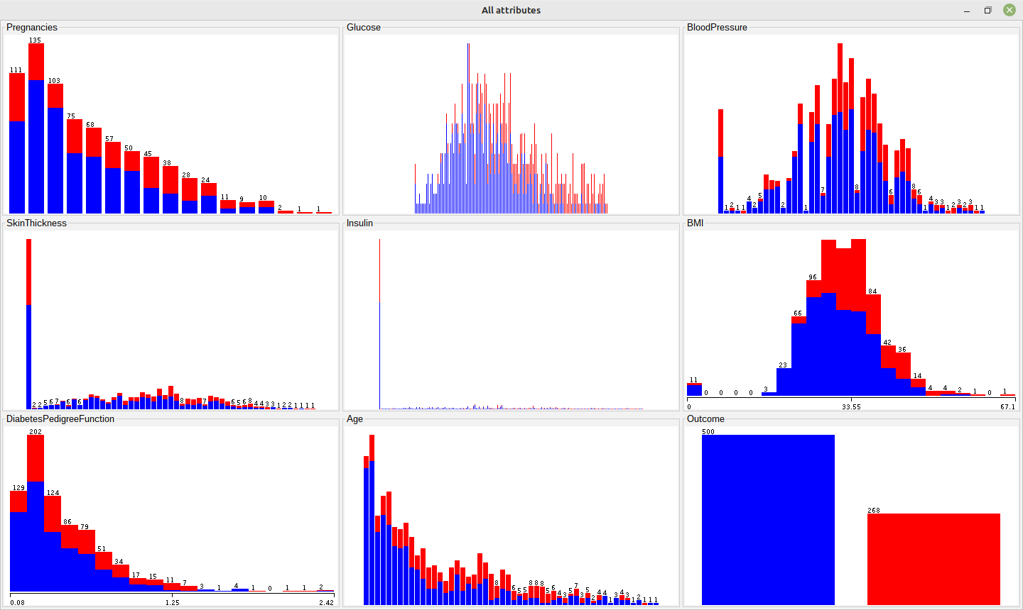

Slide 6
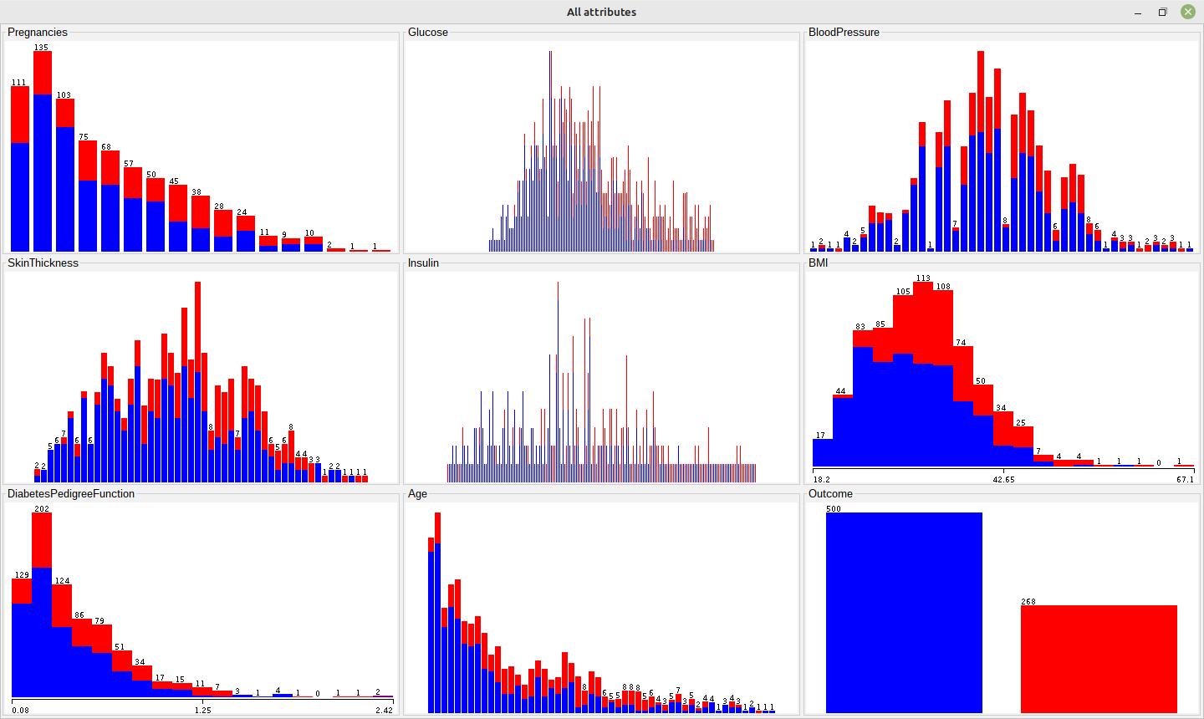

Slide 7
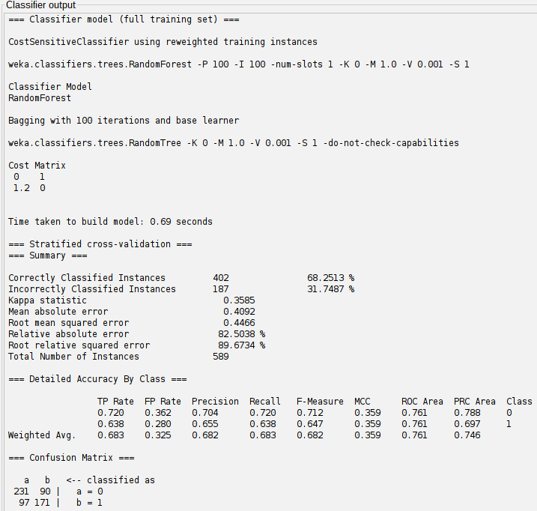
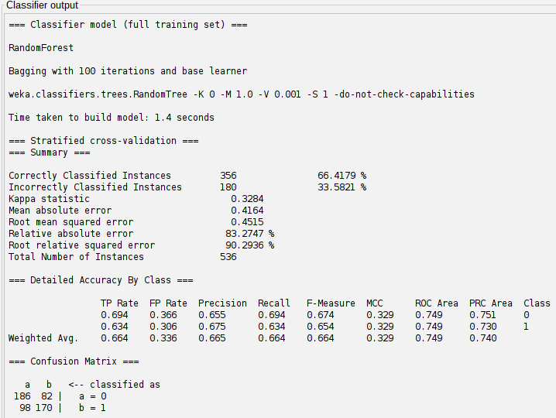
-NumericToNominal 1-5,8,9
-SpreadSubsample 1.0
-RandomForest
-NumericToNominal 1-5,8,9
-SpreadSubsample 1.2
-CostSensitiveClassifier RandomForest [0 , 1.0] [1.2 , 0]

Slide 8
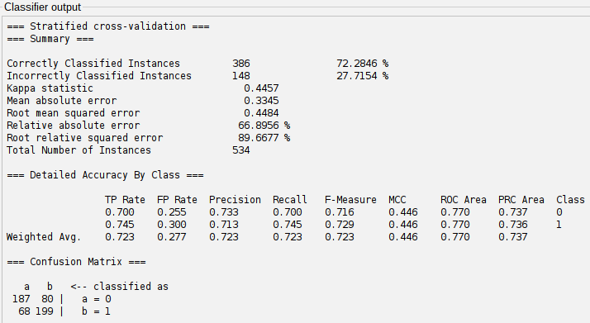

-NumericToNominal 9
-SpreadSubsample 1.0 (random seed:1)
-Cross-validation 20
-j48
-NumericToNominal 9
-SpreadSubsample 1.0 (random seed:20)
-Cross-validation 20
-j48

Slide 9
